Slide 1


BỜ TRE ĐÓN KHÁCH
BÀI 12
BÀI 12
TIẾT 4
LUYỆN TỪ VÀ CÂU

Slide 2
YÊU CẦU CẦN ĐẠT:
- Phát triển vốn từ về cây cối. Viết được 3 – 5 câu kể về việc chăm sóc cây cối dựa theo gợi ý.
- Xếp được tên một số con vật theo nhóm thích hợp (BT1).
- Biết đặt và trả lời câu hỏi có cụm từ như thế nào? (BT2, BT3)
- HS kể về hoạt động gắn với trải nghiệm của HS.
- Giáo dục học sinh có phẩm chất nhân ái, trách nhiệm (Bồi dưỡng tình cảm yêu thương, chăm sóc con vật nuôi.)

Slide 3

1. Xếp từ vào nhóm thích hợp
Từ chỉ con vật
Từ chỉ bộ phận con vật
đầu
dê
cổ
bò
chân
lợn
đuôi
cánh
mắt
mỏ
gà
vịt

Slide 4
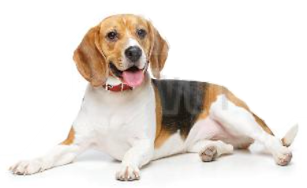
2. Tìm từ ngữ chỉ đặc điểm (bộ lông, đôi mắt, cặp sừng,…) của từng con vật trong hình.
Mắt
Tai
Mũi

Slide 5
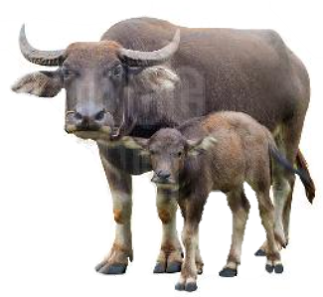
2. Tìm từ ngữ chỉ đặc điểm (bộ lông, đôi mắt, cặp sừng,…) của từng con vật trong hình.
Sừng
lông
chân

Slide 6
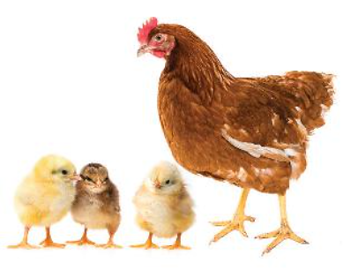
2. Tìm từ ngữ chỉ đặc điểm (bộ lông, đôi mắt, cặp sừng,…) của từng con vật trong hình.
lông
mỏ
mào
móng

Slide 7
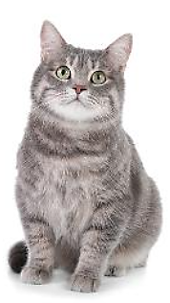
2. Tìm từ ngữ chỉ đặc điểm (bộ lông, đôi mắt, cặp sừng,…) của từng con vật trong hình.
lông
mắt
tai
ria
chân

